Slide 1
Игровые технологии как эффективное средство активизации познавательной деятельности учащихся и реализации деятельностного подхода в образовании

Slide 2
Использование игровой деятельности в современной школе
технология внеклассной работы
самостоятельная технология для освоения темы учебного предмета
целый урок или часть урока
элемент более общей технологии

Slide 3
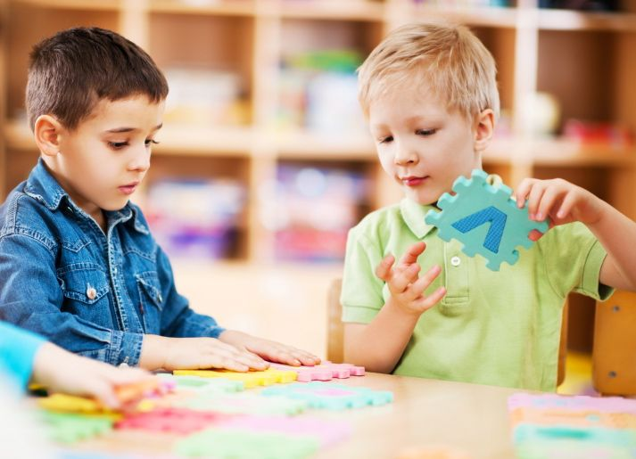
Игровая технология - это вид деятельности в условиях ситуаций, направленных на воссоздание и усвоение общественного опыта, в котором складывается и совершенствуется самоуправление поведением.

Slide 4
Формирование ключевых компетенций учащихся посредством игровой деятельности
способности мобилизовать в определённой ситуации полученные знания и опыт
способности эффективно действовать за пределами ситуаций, тем, изучаемых в учебном процессе
умения действовать самостоятельно, нести личную ответственность, занимать рефлексивную позицию

Slide 5
Преимущества игровой деятельности
обеспечивает максимальное эмоциональное вовлечение в события, допуская возможность вернуть ход и попробовать другую стратегию
демонстрирует участникам возможности долгосрочных стратегий и их влияния на эффективность деятельности
приучает к коллективным действиям, принятию как самостоятельных, так и скоординированных решений
создаёт оптимальные условия для развития предусмотрительности, гибкости мышления и целеустремленности
стимулирует практические навыки
повышает способность руководить и подчиняться
развивает воображение и интуицию

Slide 6
Педагогическая игра обладает существенным признаком - чётко поставленной целью обучения и соответствующим ей педагогическим результатом, которые могут быть обоснованы, выделены и характеризуются учебно-познавательной направленностью.

Slide 7
Психологические механизмы игровой деятельности опираются на фундаментальные потребности личности в самовыражении, самоутверждении, самоопределении, саморегуляции, самореализации.

Slide 8
Возрастная периодизация на основании ведущего вида деятельности
дошкольный возраст
ведущий вид деятельности - игра
младший
школьный возраст
ведущий вид деятельности –
учебная деятельность
не вытесняют игру, а продолжают включать её в процесс развития ребёнка
средний
школьный возраст
ведущий вид деятельности –
общественно-полезная деятельность
старший
школьный возраст
ведущий вид деятельности - учебно-профессиональная деятельность

Slide 9
Развивающий потенциал игры
личностные установки
и мотивы
добровольность и обязательность
личная заинтересованность и коллективная ответственность
обособленность от обыденного и постоянная связь с ним
эмоциональность и рациональность
мистика и реальность
развлечение и напряжение

Slide 10
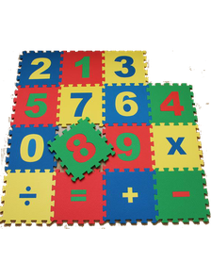
Особенность игровой деятельности
Двуплановость
играющий выполняет реальную деятельность, решает конкретную задачу
обусловливает развивающий эффект игры, помогает снять психическое напряжение, так как в случае неудачи игру можно повторить несколько раз
ряд моментов деятельности носит условный характер, позволяет отвлечься от реальной ситуации

Slide 11
Направления реализации игровых приёмов и ситуаций при урочной форме занятий
- дидактическая цель ставится перед учащимися в форме игровой задачи
- учебная деятельность подчиняется правилам игры
- учебный материал используется в качестве средства игры
- в учебную деятельность вводится элемент соревнования, который переводит дидактическую задачу в игровую
- успешное выполнение дидактического задания связывается с игровым результатом.

Slide 12
Функции игры
Социокультурное назначение игры
Игра - средство социализации ребёнка, включающее в себя как социально-контролируемые процессы целенаправленного воздействия их на становление личности, усвоение знаний, духовных ценностей и норм, присущих обществу или группе сверстников, так и спонтанные процессы, влияющие на формирование человека.

Slide 13
Функции игры
Функция межнациональной коммуникации
Игры дают возможность моделировать разные ситуации жизни, искать выход из конфликтов, не прибегая к агрессивности, учат разнообразию эмоций в восприятии всего существующего в жизни.

Slide 14
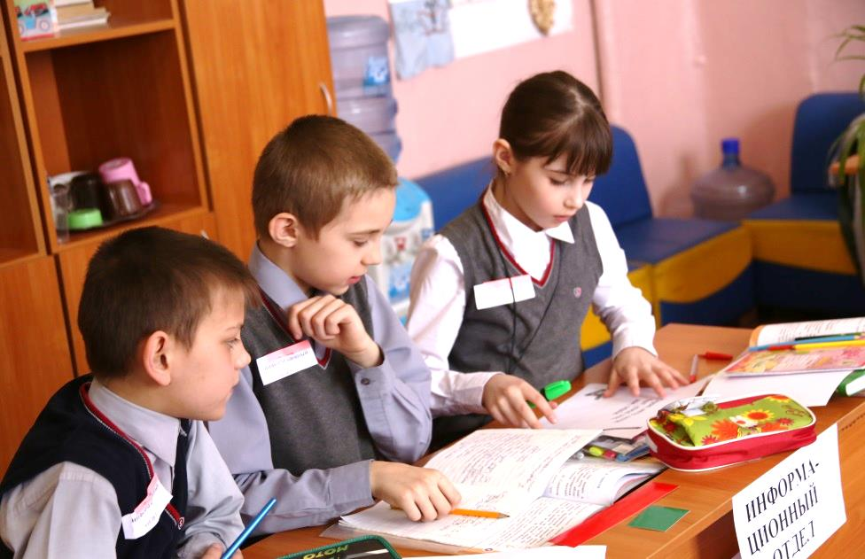
Функции игры
Самореализация через игру
Для человека игра важна как сфера реализации себя как личности. Именно в этом плане ему важен сам процесс игры, а не её результат, конкурентность или достижение какой-либо цели.
Процесс игры - это пространство самореализации. Человеческая практика постоянно вводится в игровую ситуацию, чтобы раскрыть возможные или даже имеющиеся проблемы у человека и моделировать их снятие.

Slide 15
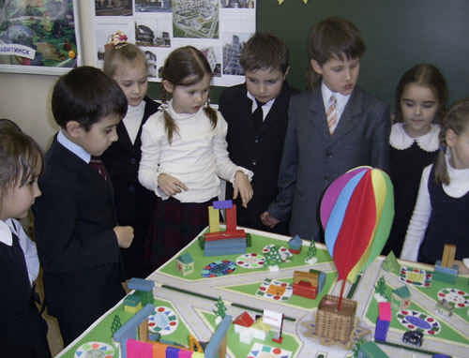
Функции игры
Коммуникативная функция игры
Игра - деятельность коммуникативная. Она вводит учащегося в реальный контекст сложнейших человеческих отношений. Любое игровое общество - коллектив, выступающий применительно к каждому игроку как организация и коммуникативное начало, имеющее множество коммуникативных связей.

Slide 16
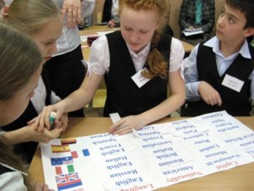
Функции игры
Диагностическая функция игры
Игра обладает предсказательностью; она диагностичнее, чем любая другая деятельность человека, во-первых, потому, что индивид ведет себя в игре на максимуме проявлений (интеллект, творчество); во-вторых, игра сама по себе - это особое «поле самовыражения».

Slide 17
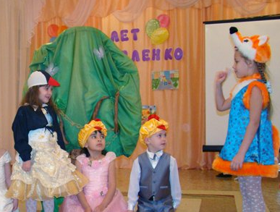
Функции игры
Игротерапевтическая функция игры
Игра может и должна быть использована для преодоления различных трудностей, возникающих у человека в поведении, в общении с окружающими, в учении.

Slide 18
Способы мотивации, используемые при реализации игровой деятельности
мотивы общения
познавательные мотивы
моральные мотивы
учащиеся, совместно решая задачи, участвуя в игре, учатся общаться, учитывать мнение товарищей
каждая игра имеет близкий результат, стимулирует учащегося к достижению цели и осознанию пути достижения цели
в игре каждый ученик может проявить себя, свои знания, умения, свой характер, волевые качества, своё отношение к деятельности, к людям

Slide 19
Классификации педагогических игр
по виду деятельности
по характеру педагогического процесса
- физические;
- интеллектуальные;
- трудовые;
- социальные;
- психологические
- обучающие, тренировочные, контролирующие и обобщающие;
- познавательные, воспитательные, развивающие, социализирующие;
- репродуктивные, продуктивные, творческие;
- коммуникативные, диагностические, профориентационные, психотехнические и др.

Slide 20
Классификации педагогических игр
по методу организации
по характеру игровой методики
- предметные;
- сюжетные;
- ролевые;
- деловые;
- имитационные
- игры с готовыми «жёсткими» правилами;
- игры «вольные», правила которых устанавливаются по ходу игровых действий;
- игры, в которых присутствует и свободная игровая стихия, и правила, принятые в качестве условия игры и возникающие по её ходу

Slide 21
Классификации педагогических игр
по игровой среде
по форме организации
по спектру целевых ориентаций
- игры с предметами и без предметов;
- настольные;
- комнатные;
- уличные;
- на местности;
- компьютерные;
- с ТСО;
- с различными средствами передвижения
- игры-празднества, игровые праздники;
- игровой фольклор;
- театральные игровые действия;
- игровые тренинги и упражнения;
- игровые анкеты, вопросники, тесты;
- эстрадные игровые импровизации;
- соревнования, состязания, противоборства, соперничества;
- конкурсы, эстафеты, старты;
- свадебные обряды, игровые обычаи;
- мистификации, розыгрыши, сюрпризы;
- карнавалы, маскарады;
- игровые аукционы и т.д.
- дидактические;
- воспитывающие;
- развивающие;
- социализирующие

Slide 22
В подростковом возрасте наблюдается обострение потребности в создании своего собственного мира, в стремлении к взрослости, бурное развитие воображения, фантазии, появление стихийных деловых и групповых игр.

Slide 23
Особенностями игры в старшем школьном возрасте является нацеленность на самоутверждение перед обществом, ориентация на речевую деятельность, юмористическая окраска, стремление к розыгрышу.

Slide 24
Школьные игровые технологии
Деловая игра – это педагогический метод моделирования различных управленческих и производственных ситуаций, имеющих целью обучение отдельных личностей и их групп принятию решения.
Деловая игра используется для:
- решения комплексных задач усвоения нового;
- закрепления материала;
- развития творческих способностей;
- формирования общеучебных умений;
- изучения учебного материала с различных позиций.
Деловая игра

Slide 25
Школьные игровые технологии
На занятиях имитируется деятельность какой-либо организации, предприятия или его подразделения.
Имитироваться могут события, конкретная деятельность людей и обстановка, условия, в которых происходит событие или осуществляется деятельность.
Сценарий имитационной игры, кроме сюжета события, содержит описание структуры и назначения имитируемых процессов и объектов.
Имитационные игры

Slide 26
Школьные игровые технологии
Помогают отрабатывать выполнение конкретных специфических операций, например, методики написания сочинения, решения задач, ведения пропаганды и агитации.
В операционных играх моделируется соответствующий рабочий процесс.
Игры этого типа проводятся в условиях, имитирующих реальные.
Операционные игры

Slide 27
Школьные игровые технологии
Отрабатываются тактика поведения, действий, выполнение функций и обязанностей конкретного лица.
Для проведения игр с исполнением роли разрабатывается модель-пьеса ситуации, между учащимися распределяются роли с «обязательным содержанием».
Ролевые
игры

Slide 28
Школьные игровые технологии
Разыгрывается какая-либо ситуация, поведение человека в этой обстановке. Учащийся должен мобилизовать весь свой опыт, знания, навыки, суметь вжиться в образ определённого лица, понять его действия, оценить обстановку и найти правильную линию поведения.
Основная задача метода инсценировки - научить подростка ориентироваться в различных обстоятельствах, давать объективную оценку своему поведению, учитывать возможности других людей, устанавливать с ними контакты, влиять на их интересы, потребности и деятельность, не прибегая к формальным атрибутам власти, к приказу.
«Деловой театр»

Slide 29
Школьные игровые технологии
Близки к «исполнению ролей» и «деловому театру». Это тоже «театр», но уже социально-психологический, в котором отрабатывается умение чувствовать ситуацию в коллективе, оценивать и изменять состояние другого человека, умение войти с ним в продуктивный контакт.
Психодрама
и
социодрама

Slide 30
Технология организации деловой игры
Этап подготовки
учебная цель занятия, описание изучаемой проблемы, обоснование поставленной задачи, план деловой игры, общее описание процедуры игры, содержание ситуации и характеристик действующих лиц (групп)
разработка сценария
ввод в игру, ориентация участников и экспертов
определяется режим работы, формулируется главная цель занятия, обосновывается постановка проблемы и выбора ситуации, выдаются пакеты материалов, инструкций, правил, установок.

Slide 31
Технология организации деловой игры
Этап проведения
С началом игры никто не имеет права вмешиваться и изменять ее ход. Ведущий может корректировать действия участников, если они уходят от главной цели игры.
процесс игры
- по отношению к содержанию работы в группе: генератор идей, разработчик, эрудит, диагност, аналитик;
- по организационной позиции: организатор, координатор, интегратор, контролер, тренер, манипулятор;
- по позиции, проявляющиеся по отношению к новизне: инициатор, осторожный критик, консерватор;
- по методологической позиции: методолог, критик, методист, рефлексирующий, программист;
- по социально-психологические позиции: лидер, предпочитаемый, принимаемый, независимый, отвергаемый.
различные типы групповых ролевых позиций участников

Slide 32
Технология организации деловой игры
Этап анализа
выступление экспертов, обмен мнениями, защита учащимися своих решений и выводов
обсуждение и оценка результатов игры
констатирует достигнутые результаты, отмечает ошибки, формулирует окончательный итог занятия, обращает внимание на сопоставление использованной имитации с соответствующей областью реального мира, установление связи игры с содержанием учебного предмета
подведение итогов педагогом

Slide 33
Технология организации организационно-деятельностной игры
активная, деятельностная включенность в работу всех участников (коллективная мыследеятельность)
характерные черты
Рефлексия
- учащийся делает собственную деятельность объектом своего активного воздействия: он изменяет, совершенствует или заново выстраивает её;
- определяется соответствующий эффект данной формы игры, который рассматривается в трёх аспектах: познавательном, развитии мыслительных способностей и аспекте общепсихологического развития учащихся
основной акцент

Slide 34
Технология организации организационно-деятельностной игры
- проигрывание игрового эпизода, обеспечивающего включённость участников в игру на эмоциональном и поведенческом уровнях;
- ввод участников в область причинно-следственных связей, посредством постановки вопросов;
- каждая группа выходит на фиксированные точки обсуждения
работа с группой
- содействовует проявлению анализирующей активности членов группы;
- помогает делать выводы, находить причинно-следственные связи, видеть новые проблемы;
- выполняет роль «пытливого исследователя», пытающегося понять вместе с членами группы суть только что проигранной ситуации
игротехник
ассистент игротехника
- фиксирует проявления рефлексии у членов группы в ходе анализа проигранных ситуаций;
- активизирует проявление рефлексии у участников с позиции «критика», «наблюдателя», «эксперта»

Slide 35
Технология организации организационно-деятельностной игры
Подготовительная часть
конструирование разыгрываемой ситуации
отработка плана действий
самоопределение учащихся

Slide 36
Технология организации организационно-деятельностной игры
Игровое исполнение
представление в ролевых схемах и сценарных заготовках педагога
установление правил взаимодействия по ходу игровых событий
борьба без правил за сохранение своей точки зрения, собственного интереса и целей

Slide 37
Технология организации организационно-деятельностной игры
Аналитический разбор
- позволяет уже не в игровой ситуации произвести анализ и критику исходных схем, их развертывание и обогащение;
- педагоги и учащиеся могут увидеть направления решения проблем, накопить опыт работы.

Slide 38
Финансово-экономические деловые игры
- подготовка учащихся к рыночной экономике: моделируются определённые управленческие, экономические, финансовые, бизнес-ситуации, в которых формируются умения анализировать их и принимать оптимальные решения
цель
финансовая сторона
введение собственной школьной валюты и активная деятельность банка, проводящего такие операции, как кредитование коммерческой деятельности фирм, проведение займов, введение личных лицевых счетов клиентов
экономическая сторона
моделирование организации производительной деятельности в значительном объёме и разнообразных формах: частный бизнес, малые предприятия, ко­операция, большой объём коммерческих услуг, торговля

Slide 39
Условия использования игровых технологий на учебном занятии
соответствие игры образовательным целям урока
доступность для учащихся данного возраста
умеренность в использовании игр на уроках

Slide 40
Использование игровых технологий на учебных занятиях
урок, организованный в форме ролевой игры
игровая организация учебного процесса с использованием игровых заданий (урок - соревнование, урок - конкурс, урок - путешествие, урок - КВН)
игровая организация учебного процесса с использованием заданий, которые обычно предлагаются на традиционном уроке
использование игры на определённом этапе урока (начало, середина, конец; знакомство с новым материалом, закрепление знаний, умений, навыков, повторение и систематизация изученного)
различные виды внеклассной работы (КВН, экскурсии, вечера, олимпиады), которые могут проводиться между учащимися разных классов одной параллели

Slide 41
Игровые технологии способствуют воспитанию познавательных интересов и активизации деятельности учащихся. Правильно организованная с учётом специфики материала игра тренирует память, помогает учащимся выработать речевые умения и навыки; стимулирует умственную деятельность учащихся, развивает внимание и познавательный интерес к предмету. Игра - один из приёмов преодоления пассивности учащихся.

